Slide 1
GDP: 总产出和总收入的测量

Slide 2

GDP的增长使得福莱纳公司增加了雇佣人数
学了这章，你该能够 :
  解释如何测量总产出
  讨论 GDP 是不是对经济福利的良好测量
  讨论实际变量和名义变量之间的差别
  熟悉其他有关总产出和总收入的度量
学习目标
1
2
3
4
企业（如福莱纳）应当关注整体的经济状况

Slide 3
GDP: 总产出和总收入的测量
微观经济学
  研究家庭和企业如何决策、如何在市场上相互交易以及政府如何试图影响它们的决策。
宏观经济学
  将经济作为一个整体进行研究，包括通货膨胀、失业和经济增长。
经济周期
  经济扩张和经济衰退的周期性交替

Slide 4

我们是否需要通过宏观经济分析来帮助中央政府
制定经济政策，确保国民经济有效的运行？
a. 经济学家认为这很必要
b. 政府人员认为这很必要，但经济学家却不这么认为。
c. 这是在经济学家当中一个比较有争议的问题
d. 宏观经济分析只是理想的理论，脱离实际，因为我们对于总体经济的知识很有限 。

Slide 5
我们是否需要通过宏观经济分析来帮助中央政府
制定经济政策，确保国民经济有效的运行？
a. 经济学家认为这很必要
b. 政府人员认为这很必要，但经济学家却不这么认为。
c. 这是在经济学家当中一个比较有争议的问题。
d. 宏观经济分析只是理想的理论，脱离实际，因为我们对于总体经济的知识很有限。

Slide 6
GDP: 总产出和总收入的测量
扩张
  经济周期中总产出和总就业增加的时期
衰退
  经济周期中总产出和总就业减少的时期
经济增长
  经济体生产更多数量产品和服务的能力
通货膨胀率
  价格水平逐年之间的百分比增加

Slide 7
以国内生产总值测量总产出
1
学习目标
总产出的测量 : 国内生产总值
国内生产总值 GDP
  一国在一定时期内所生产的所有最终产品和服务的市场价值

Slide 8
以国内生产总值测量总产出
总产出的测量 : 国内生产总值
GDP的测量使用市场价值，而不是数量。
GDP 只包括最终产品的市场价值
  最终产品和服务
    被最终使用者购买的产品或服务
  中间产品或服务
    作为其他产品和服务投入品的产品及服务，比如一辆卡车上的轮胎。
GDP 只包括当前产出

Slide 9
以下那种说法是对“最终产品”的反面陈述？
a. 无形产品.
b. 未完成的产品
c. 部分产品
d. 中间产品

Slide 10
以下那种说法是对“最终产品”的反面陈述？
a. 无形产品
b. 未完成的产品
c. 部分产品
d. 中间产品

Slide 11
7 - 1
1
学习目标
计算 GDP
2007年的产出和价格统计
(1) 产出 | (2) 数量 | (3) 单位价格
眼科检查 | 100 | $50.00
比萨 | 80 | 10.00
书本 | 20 | 100.00
纸张 | 2,000 | 0.10
产出 | (1) 数量 | (2) 单位价格 | (3) 价值
眼科检查 | 100 | $50 | $5,000
比萨 | 80 | 10 | 800
书本 | 20 | 100 | 2,000

Slide 12
以国内生产总值测量总产出
产出、收入和循环流图
转移支付
  政府给予个人的、不以产品和服务作为回报的支付

Slide 13
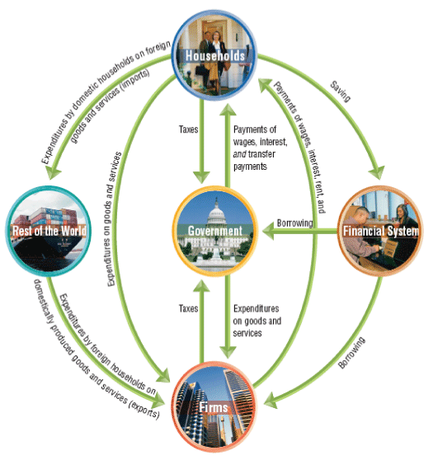
以国内生产总值测量总产出
产出、收入和循环流图
7 - 1
循环流图和GDP的测量

Slide 14
在循环流图中，谁提供生产要素并且获得收入？
a. 家庭.
b. 企业
c. 政府
d. 以上都是

Slide 15
在循环流图中，谁提供生产要素并且获得收入？
a. 家庭
b. 企业
c. 政府
d. 以上都是

Slide 16

以国内生产总值测量总产出
GDP的构成
个人消费支出，或简称“消费”
消费
  家庭在产品和服务上的支出，但不包括新住宅的购买。
总的国内个人投资，或简称“投资 ”
投资
  企业在新的厂房、办公楼、机器和存货以及家庭在新住宅上的支出 。
记住经济学家所谓的“投资” ”

Slide 17
以国内生产总值测量总产出
GDP的构成
政府消费以及总投资，或简称“政府购买”
政府购买
  政府在产品和服务上的支出

Slide 18


7 - 1
国防安全支出
2001至2004年，政府在国土安全上的开支增加了一倍。

Slide 19
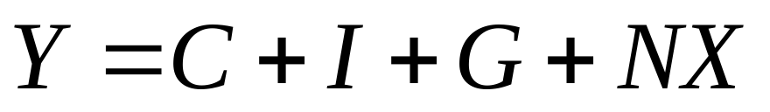
以国内生产总值测量总产出
GDP的构成
产品和服务净出口，或简称“净出口”
净出口
  出口减去进口 .
GDP 等式及一些实际数字

Slide 20
关于计算GDP中的进出口，以下那种说法
是正确的？
a. 出口被加在另一类的支出当中
b. 进口被夹在另一类的花费当中.
c. 进口和出口都被加在另一类的花费当中
d. 进口和出口都从其他类型的花费中减去了

Slide 21
关于计算GDP中的进出口，以下那种说法
是正确的？
a. 出口被加在另一类的支出当中
b. 进口被夹在另一类的花费当中 .
c. 进口和出口都被加在另一类的花费当中
d. 进口和出口都从其他类型的花费中减去了

Slide 22
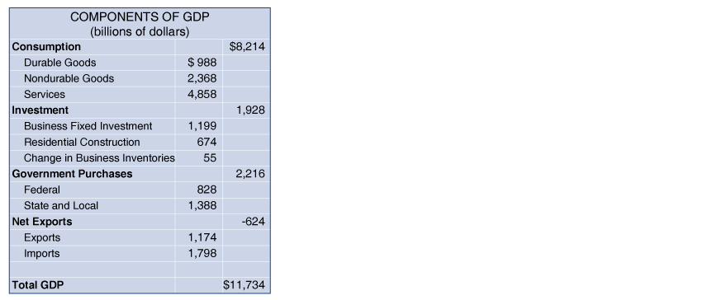
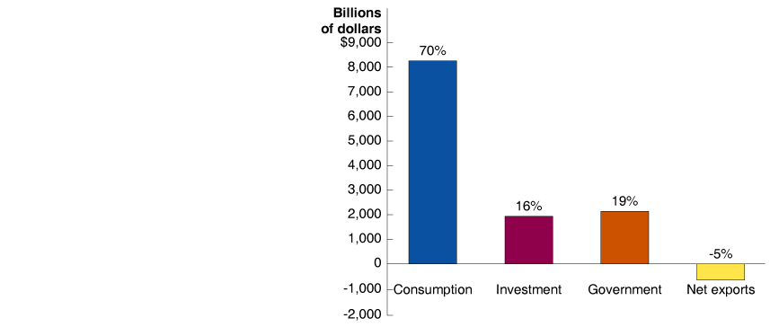
以国内生产总值测量总产出
GDP 等式及一些实际数字
7 - 2
2004年 GDP 的构成

Slide 23
以国内生产总值测量总产出
GDP 等式及一些实际数字
表中提供了更多的细节和有意思的地方 :
  服务上的消费支出大于易耗品和耐用消费品的支出总和
  固定商业投资是投资中最大的组成部分
  州和地方政府的购买大于联邦政府的购买
  进口大于出口，因而净出口是负的。

Slide 24
以国内生产总值测量总产出
运用附加值法计算 GDP
附加值
  企业在某件产品上增加的市场价值
7 – 1
计算附加值
企业 | 产品值 | 附加值
棉农 | 棉花价值 = $1.00 | 棉农形成的附加值 | = $1.00
纺织厂 | 棉纺织品价值 = $3.00 | 纺织厂的附加值 = ($3.00 – $1.00) | = $2.00
制衣公司 | 衬衣价值 = $15.00 | 衬衣生产商的附加值 = ($15.00 –$3.00) | = $12.00
L.L. Bean网站 | 网上衬衣售价 = $35.00 | L.L. Bean的附加值 = ($35.00 – $15.00) | = $20.00
 | 总附加值 |  | = $35.00

Slide 25
GDP 是否实现了我们所希望它测量的 ?
2
学习目标
GDP作为总产出测量方式的不足
家庭产出
家庭产出
  人们自己生产自己消费的产品和服务
地下经济
地下经济
  为了避免征税或规制、或者产品和服务本身是非法的而将产品和服务的销售和购买隐匿于政府的视线之外。

Slide 26
家庭产出和地下经济 ：
a. 已经被计算在GDP内
b. 由于被认为是非正规的产品，在计算GDP的时候没有被计算在内。
c. 非常重要，但在计算GDP的时候却没有把他们计算在内。
d. 他们和GDP无关，因为他们在大部分国家经济中的比例很小。

Slide 27
家庭产出和地下经济 ：
a. 已经被计算在GDP内
b. 由于被认为是非正规的产品，在计算GDP的时候没有被计算在内。
c. 非常重要，但在计算GDP的时候却没有把他们计算在内。
d. 他们和GDP无关，因为他们在大部分国家经济中的比例很小。

Slide 28

7 - 2
地下经济如何损害发展中国家？
在许多发展中国家中，超过一半的工人处于地下经济中。

Slide 29
GDP 是否实现了我们所希望它测量的 ?
GDP作为福利测量方式的不足
闲暇的价值没有包含在GDP之内
GDP没有对污染或其他产出的负面效应作出调整
GDP 没有对犯罪和其他社会问题的变化作出调整

Slide 30
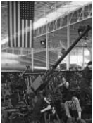
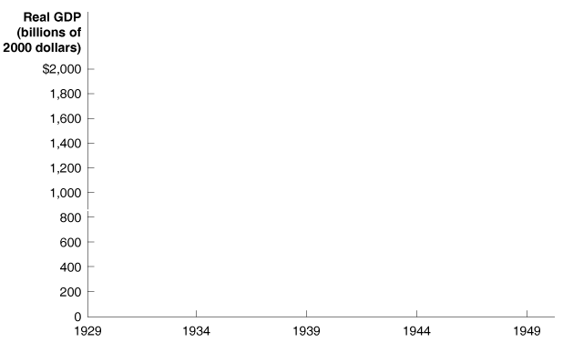
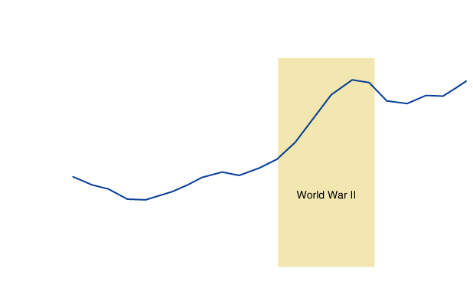
7 - 3
第二次世界大战带来了繁荣吗？
实际ＧＤＰ
（１０
亿美元，以
２０００年
为基准）
二战期间，军工产品的生产剧增，消费品生产迟缓

Slide 31
实际GDP 和 名义 GDP
3
学习目标
计算实际 GDP
实际GDP
  以基准年价格计算的最终产品和服务的价值
名义GDP
  以当年价格计算的最终产品和服务的价值

Slide 32
GDP的那种表示方式能够反映产品和服务的增
加，而不是价格的上涨 ？
a. 名义GDP
b. 实际 GDP
c. 以当年价格计算的最终产品和服务的价值计算的GDP
d. 以上都不是

Slide 33
GDP的那种表示方式能够反映产品和服务的增
加，而不是价格的上涨 ？
a. 名义GDP
b. 实际 GDP
c. 以当年价格计算的最终产品和服务的价值计算的GDP
d. 以上都不是

Slide 34
7 - 2
3
学习目标
计算实际 GDP
 | 2000 |  | 2005
产出 | 数量 | 价格 | 数量 | 价格
眼科检查 | 80 | $40 | 100 | $50
比萨 | 90 | $11 | 80 | $10
书本 | 15 | $90 | 20 | $100
产出 | 数量 | 价格 | 数量
眼科检查 | 100 | $40 | $4,000
比萨 | 80 | $11 | $880
书本 | 20 | $90 | $1,800

Slide 35
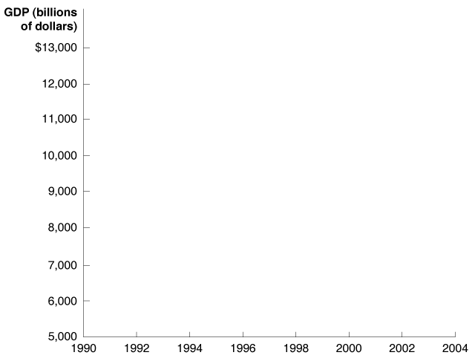

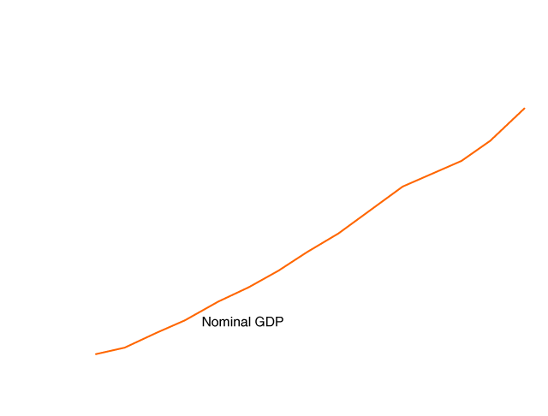
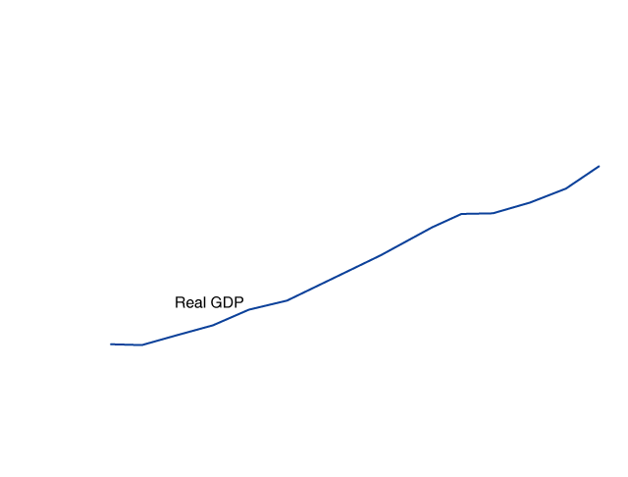
实际GDP 和 名义 GDP
比较实际 GDP 和名义 GDP
GDP
10亿美元
7 - 3
1990～2004年 的名义GDP和实际GDP
基年（2000年）
实际GDP
名义GDP

Slide 36

7 - 4
福莱纳公司如何使用 GDP的预测
基于GDP的预测，福莱纳公司2004年增加了雇佣人数和产出。

Slide 37
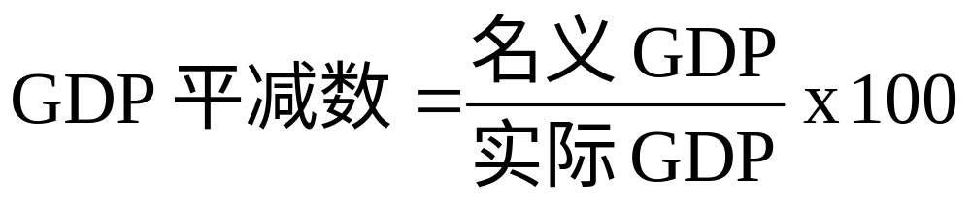
实际GDP 和 名义 GDP
GDP 平减数
价格水平
  经济体中产品和服务平均价格的测量
GDP平减数
  价格水平的测量，用名义 GDP 除以实际 GDP, 再乘以 100。

Slide 38
其他总产出和总收入的测量方式
4
学习目标
国民生产总值 (GNP)
国民生产净值 (NNP)
国民收入
个人收入
个人可支配收入

Slide 39
从国内生产总值中减去什么可以得到
国民生产净值？
a. 生产的固定资本
b. 消费
c. 投资
d. 折旧

Slide 40
从国内生产总值中减去什么可以得到
国民生产净值？
a. 生产的固定资本
b. 消费
c. 投资
d. 折旧

Slide 41
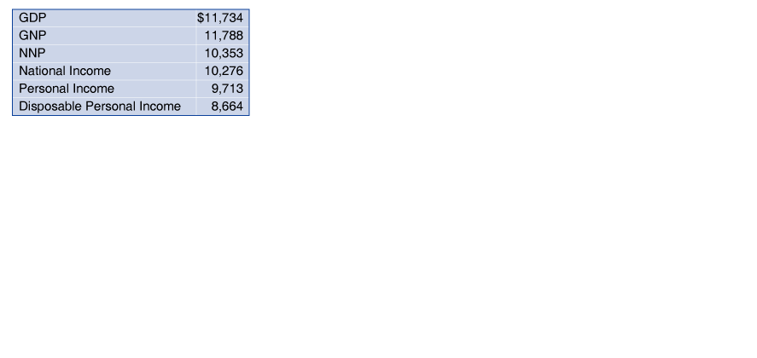
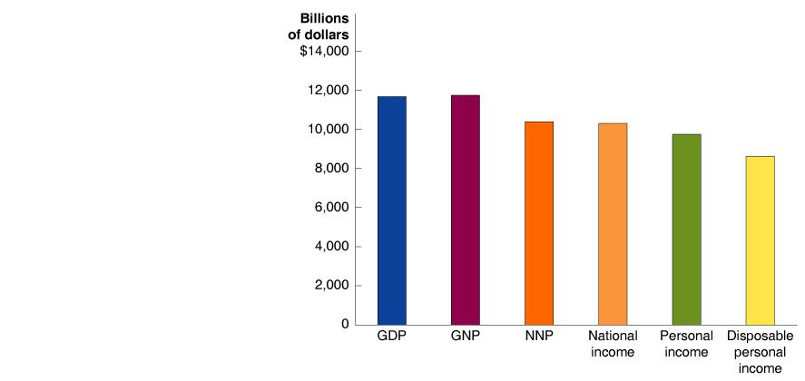
实际GDP 和 名义 GDP
个人可支配收入
7 - 4
2004年总产出和总收入的测量
10亿
美元
国民收入 个人收入 个人可支配
收入

Slide 42

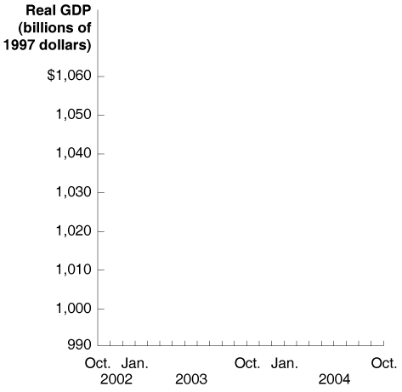

加拿大GDP的变动
加拿大 GDP 的变动
实际GDP
2002年10月 到 2004年10月加拿大月度的实际GDP

Slide 43
关键术语
经济周期
消费
经济增长
扩张
最终产品和服务
GDP 平减数
政府购买
GDP
通货膨胀率
中间产品和服务
投资
宏观经济学
微观经济学
净出口
名义 GDP
价格水平
实际GDP
衰退
转移支付
地下经济
附加值

